Slide 1

BIG DATA 3기

Slide 2
Contets
1.Architecture
2.Aws IoT 소개
3.WiFi 통신 소개
4.Device 사용법
5.개발 환경

Slide 3

IoT – IoT Map

Slide 4
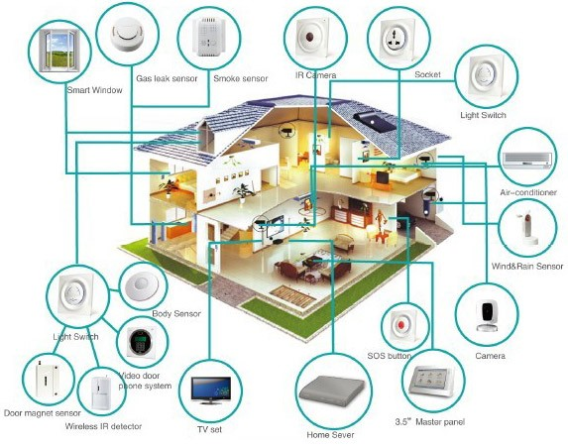
IoT – Home IoT

Slide 5

IoT – Smart Factory

Slide 6
IoT - Architecture
AWS Cloud
Facebook
Messenger
Facebook
Messenger
Server
ChatBot
Server
Web
Application
Server
AWS
IoT Service
DHT 11
Sensor
Raspberry PI
Arduino
Arduino
Dust
Sensor
Web Site/Browser
Raspberry PI
Humidifier
Ventilator
Raspberry PI
Raspberry PI
Monitor
Monitor

Slide 7


Slide 8
AWS IoT- IoT Simulation
아마존 Site 접속 하여 시뮬레이션 확인
-> IoT -> 알아보기-> 자습서 시작

Slide 9

AWS IoT- https://aws.amazon.com/ko/

Slide 10
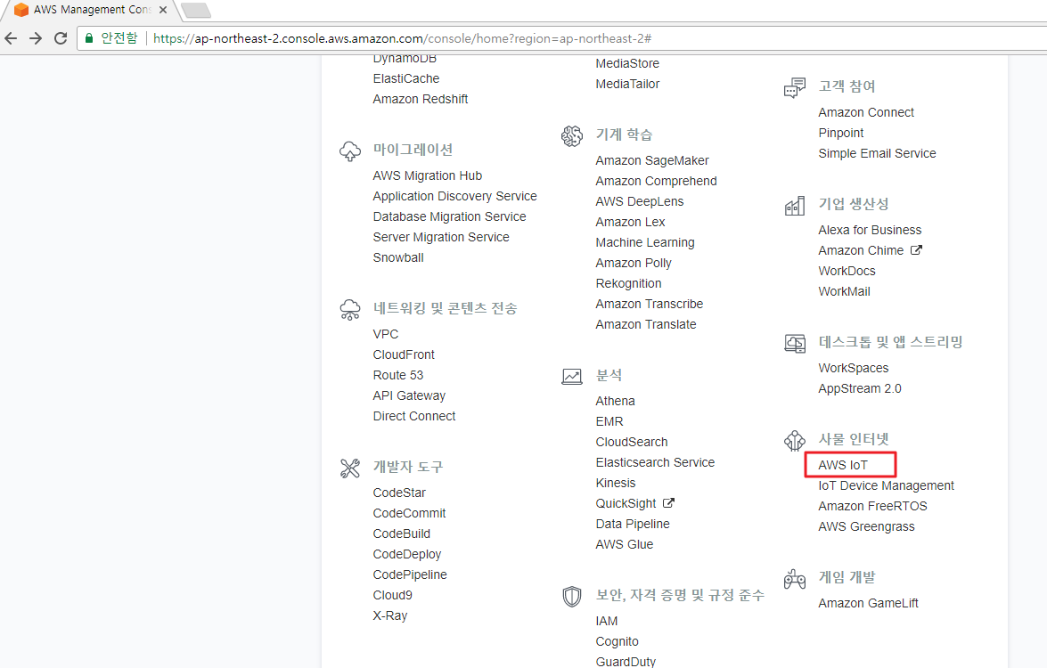
AWS IoT- https://aws.amazon.com/ko/

Slide 11
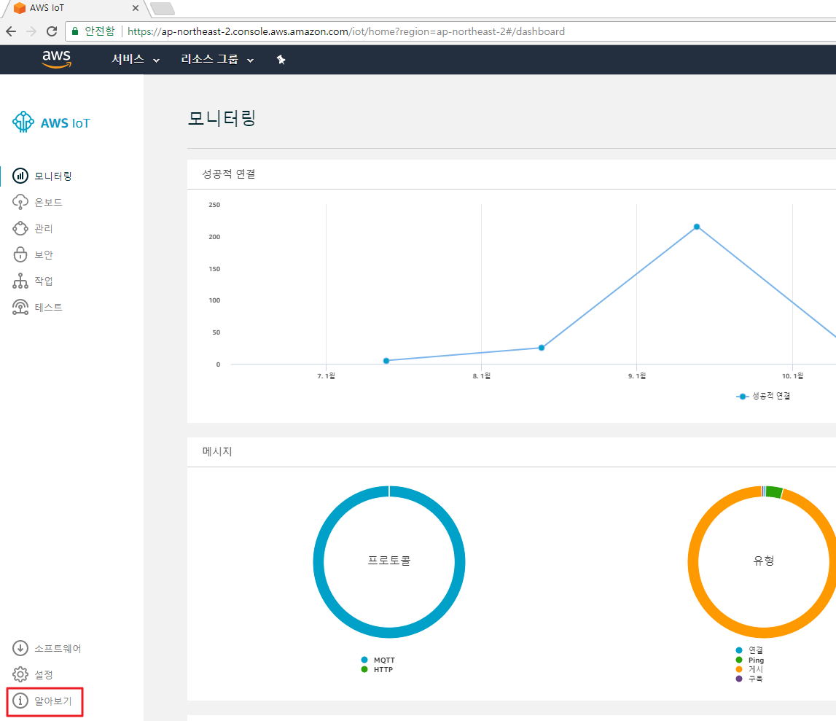
AWS IoT- https://aws.amazon.com/ko/

Slide 12
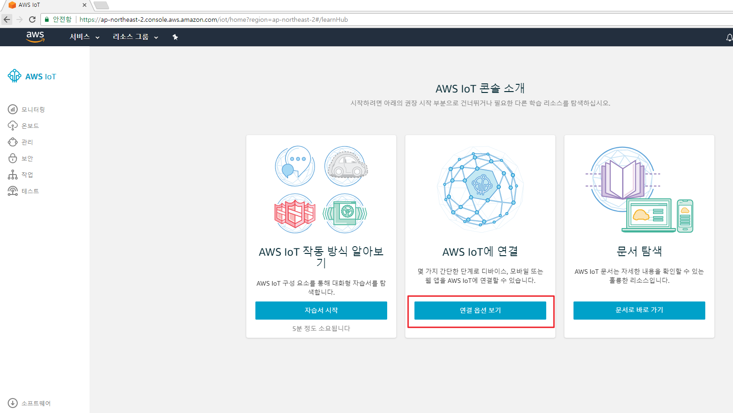
AWS IoT- Device 등록

Slide 13
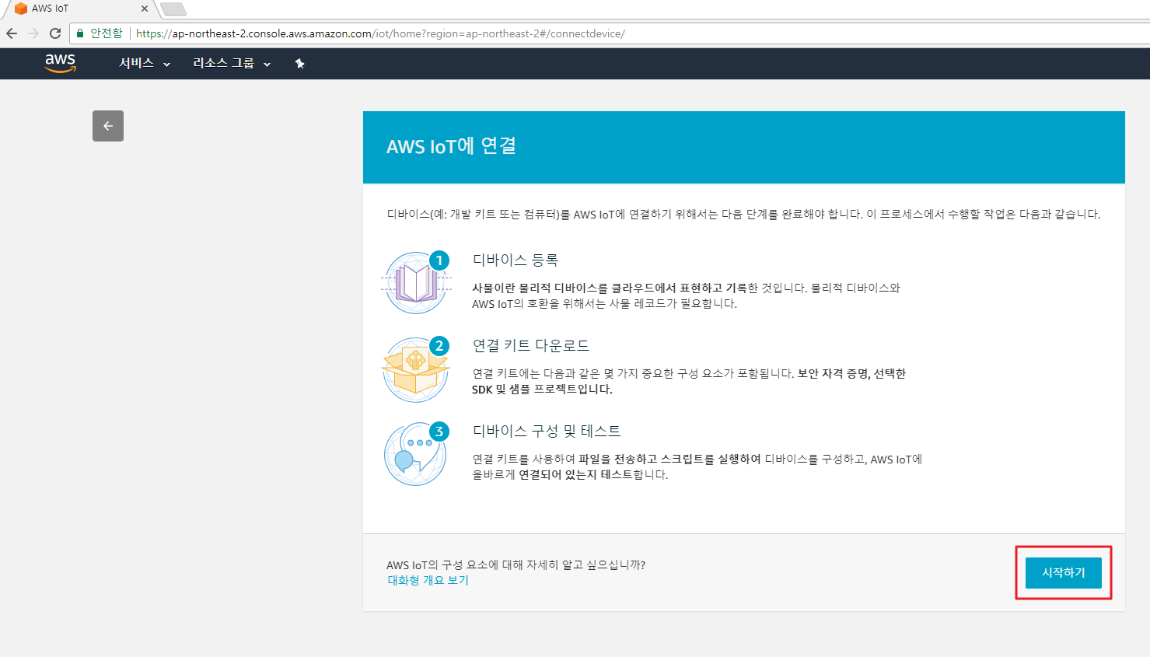
AWS IoT- Device 등록

Slide 14
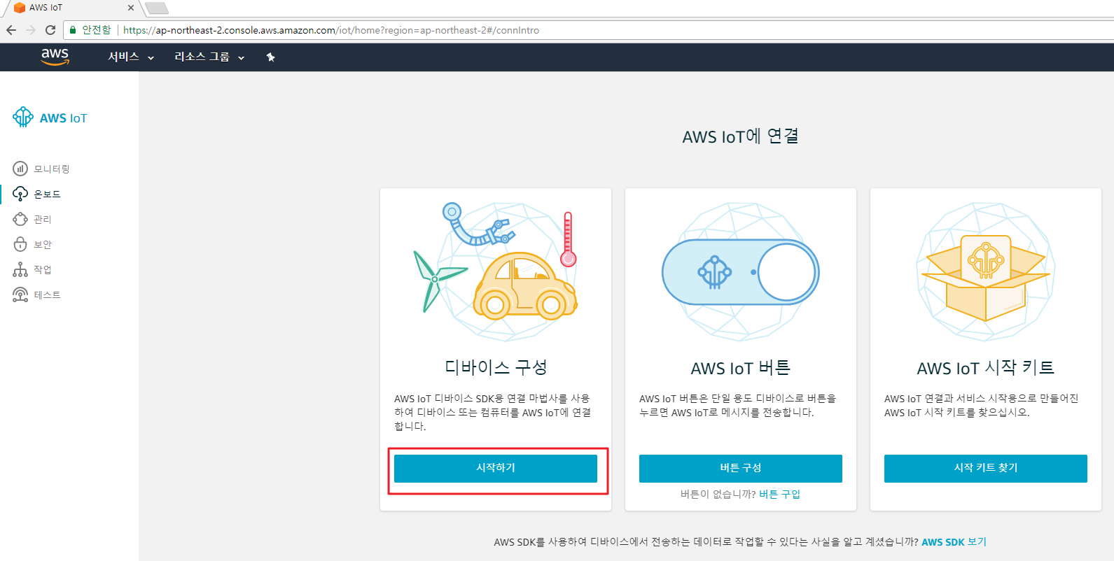
AWS IoT- Device 등록

Slide 15
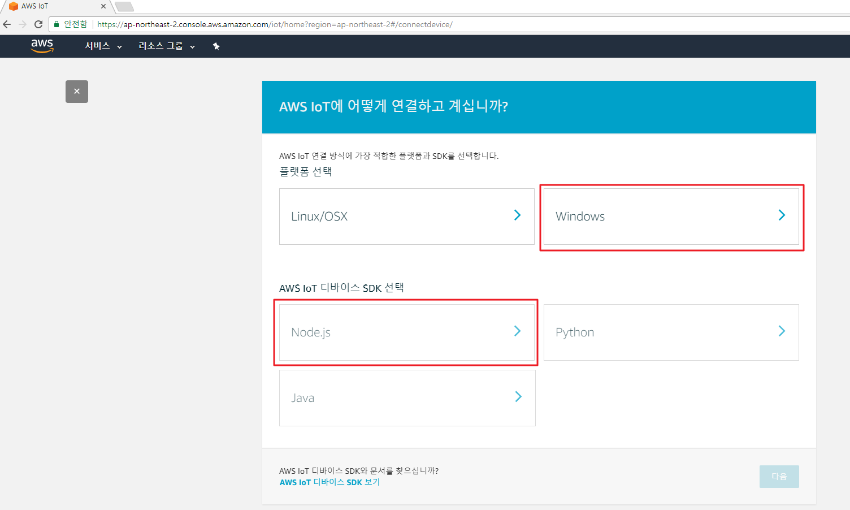
AWS IoT- Device 등록

Slide 16
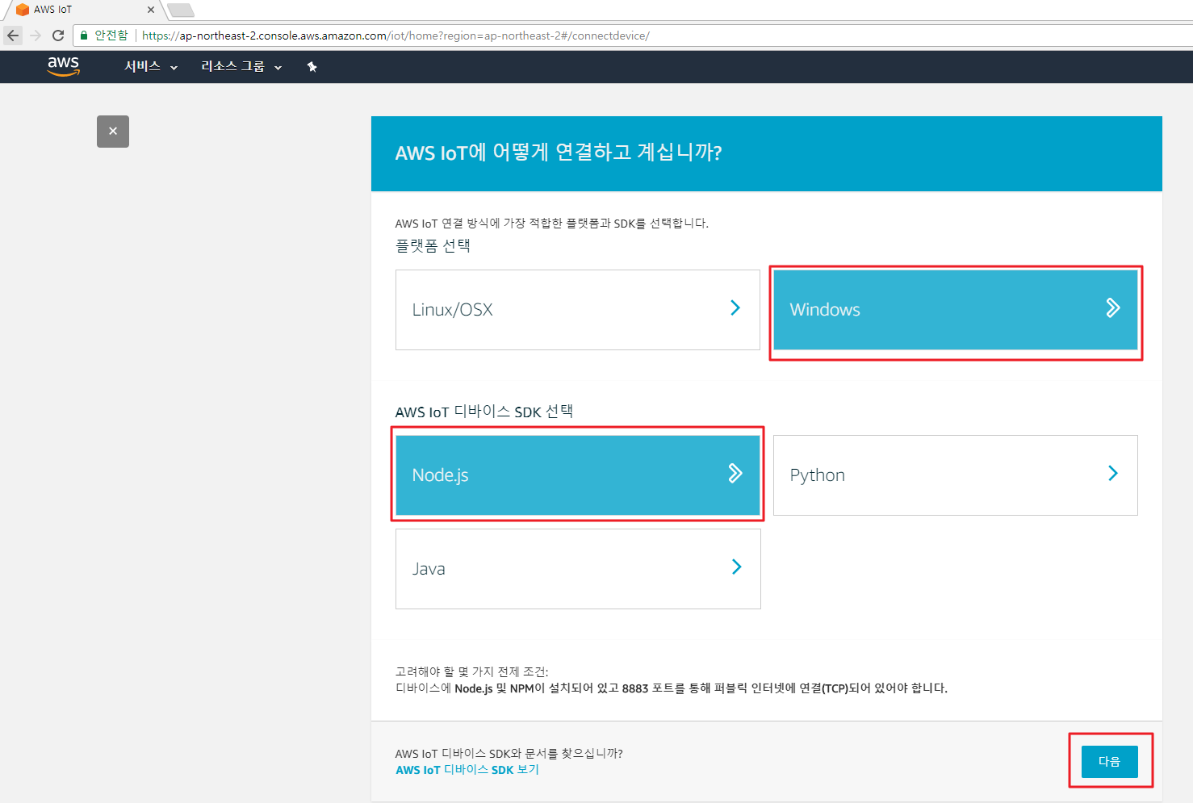
AWS IoT- Device 등록

Slide 17
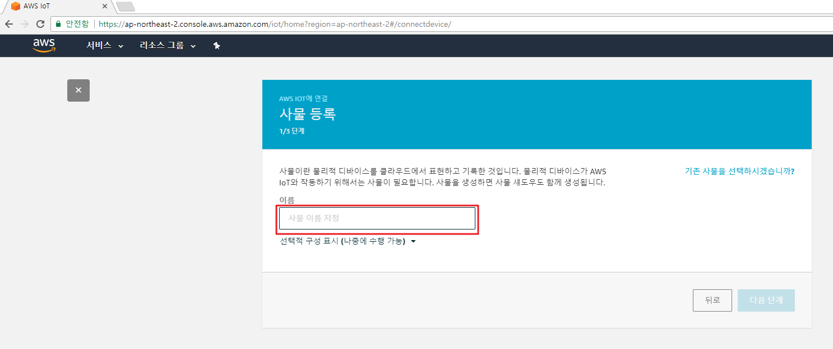
AWS IoT- Device 등록

Slide 18
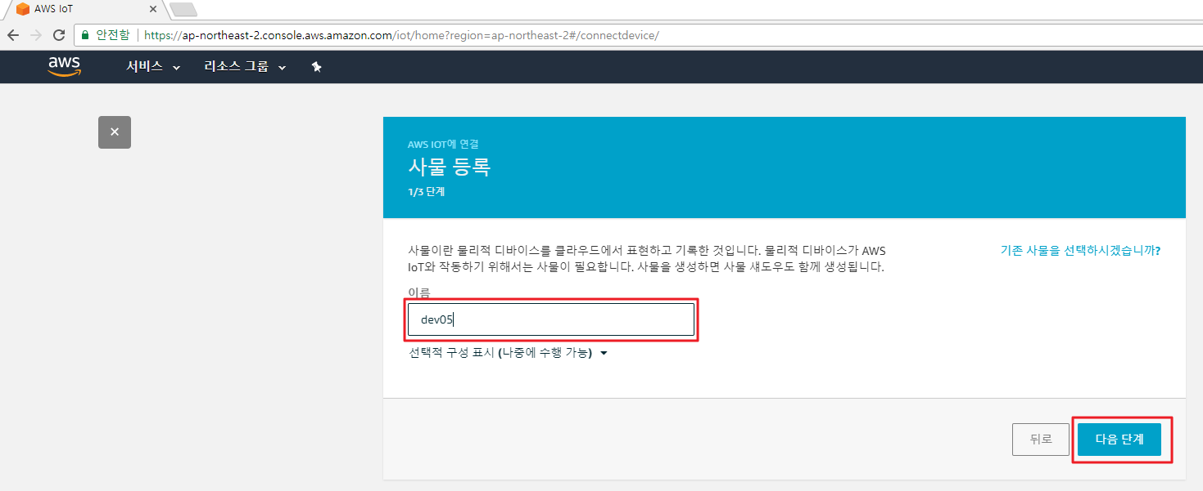
AWS IoT- Device 등록

Slide 19
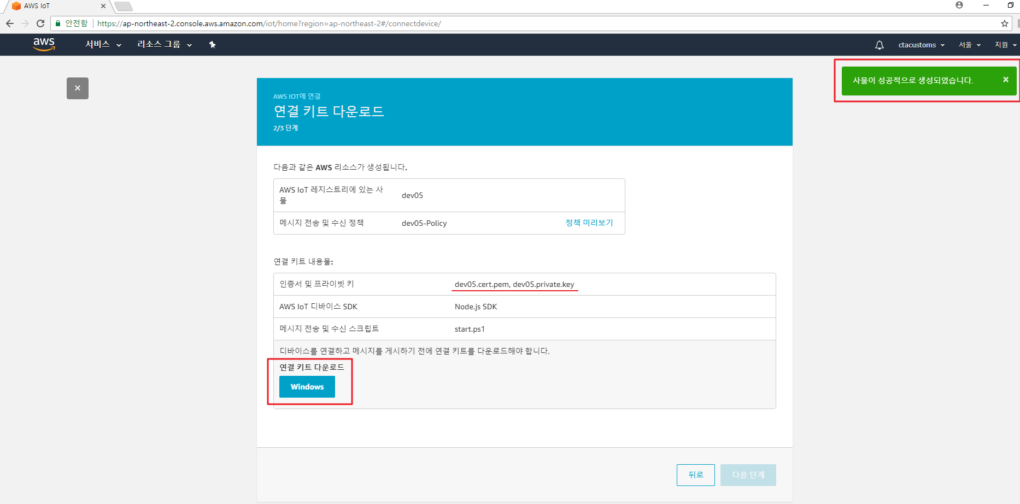
AWS IoT- Device 등록

Slide 20
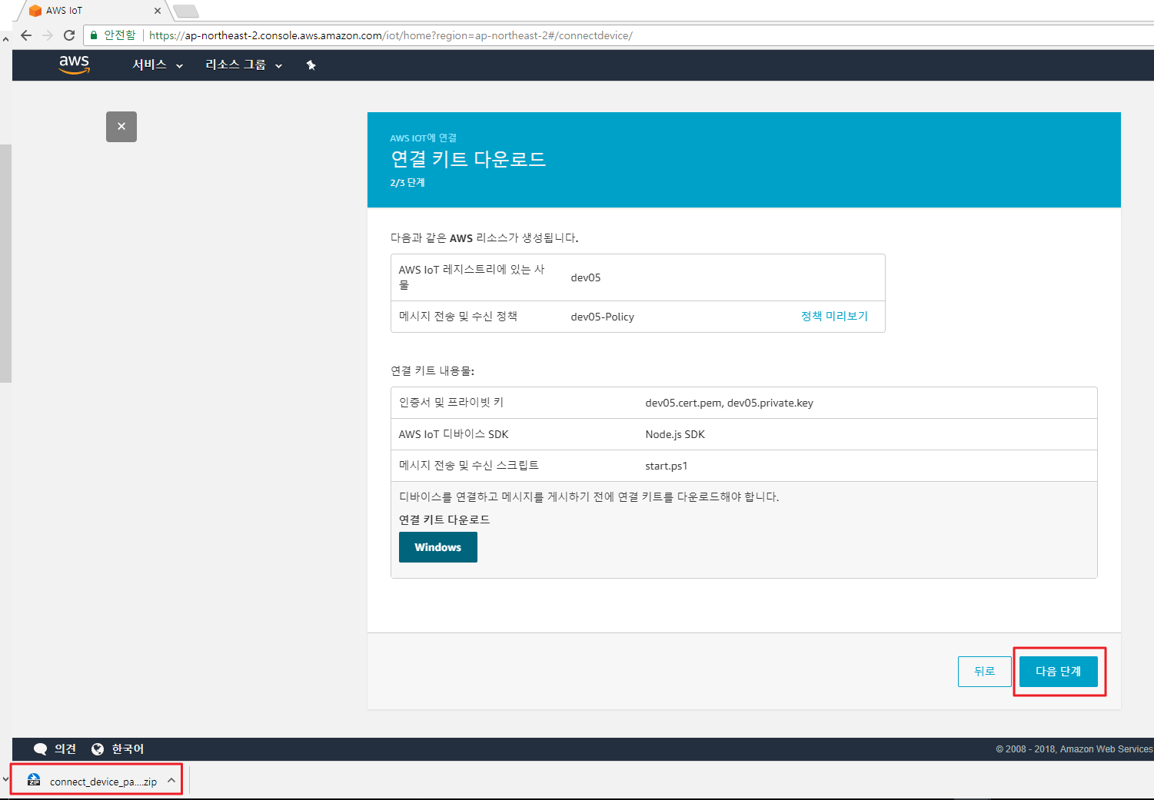
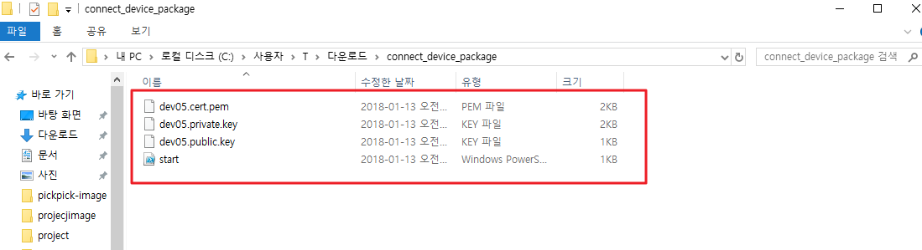
AWS IoT- 인증서 발급

Slide 21
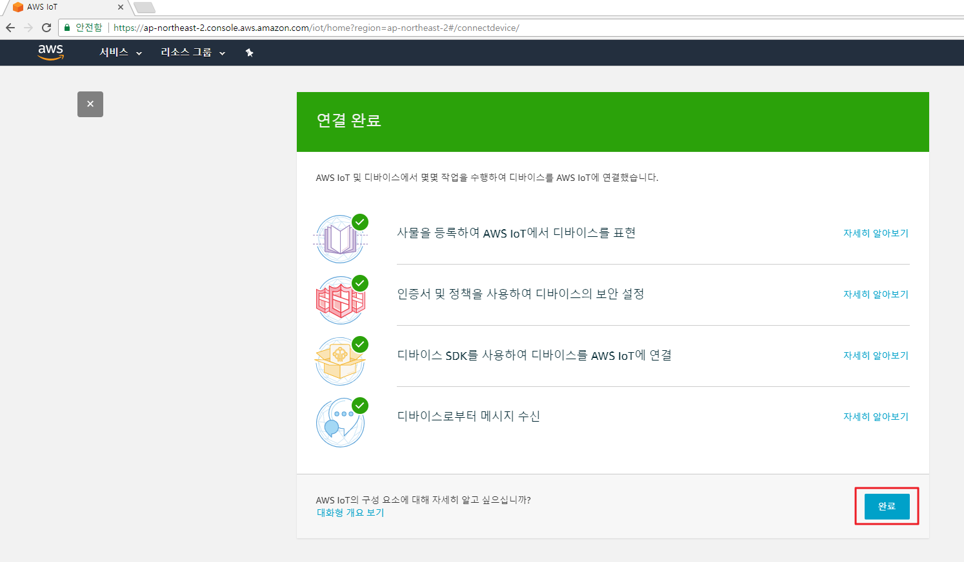
AWS IoT- 연결 완료

Slide 22
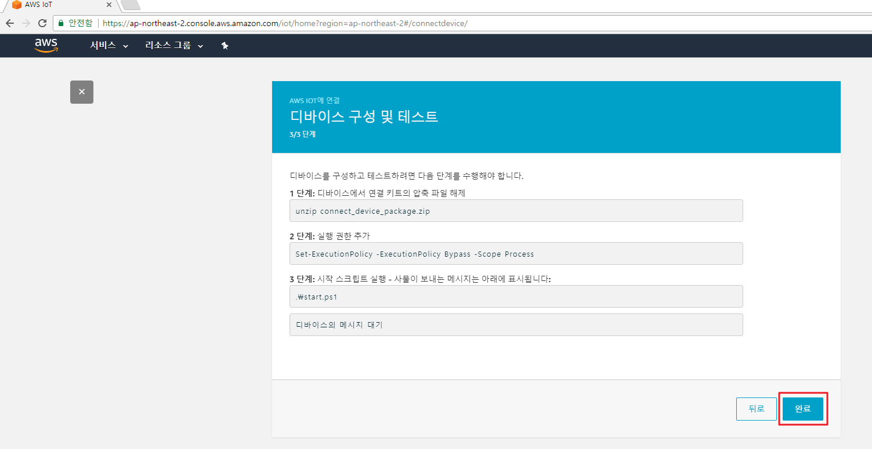
AWS IoT- Device 구성 및 Test

Slide 23
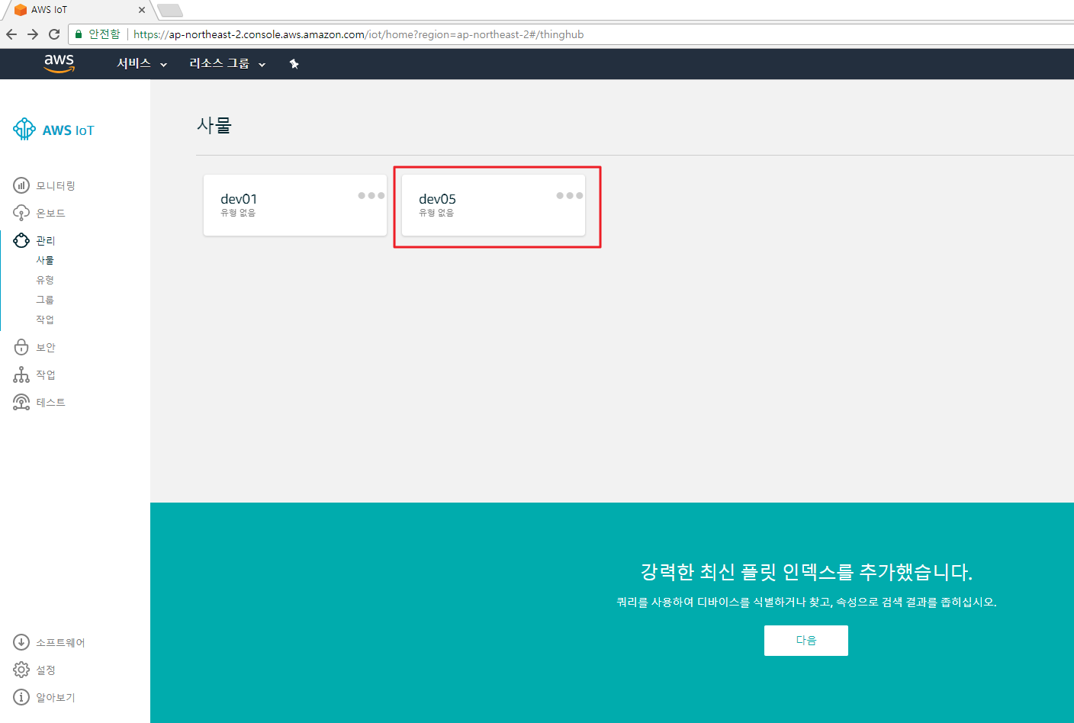
AWS IoT- 생성된 Device 확인

Slide 24
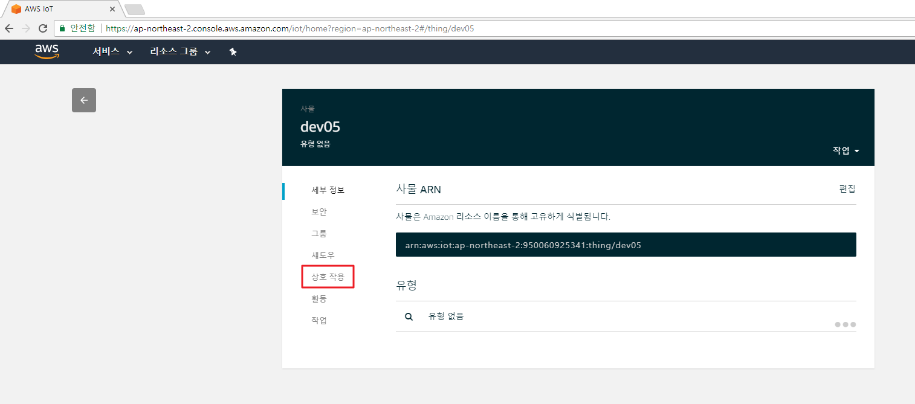
AWS IoT- Device 연결 URL

Slide 25
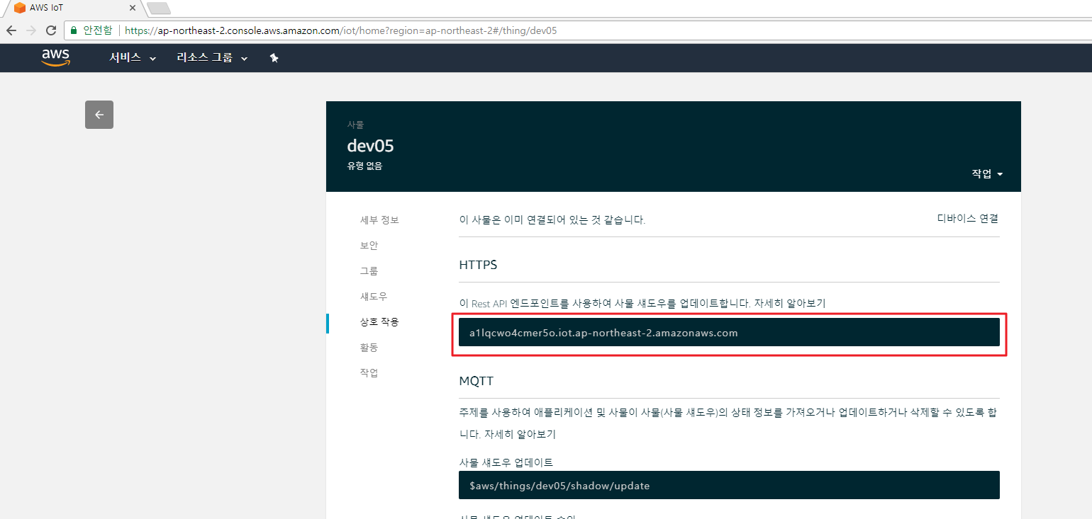
AWS IoT- Device 연결 URL

Slide 26
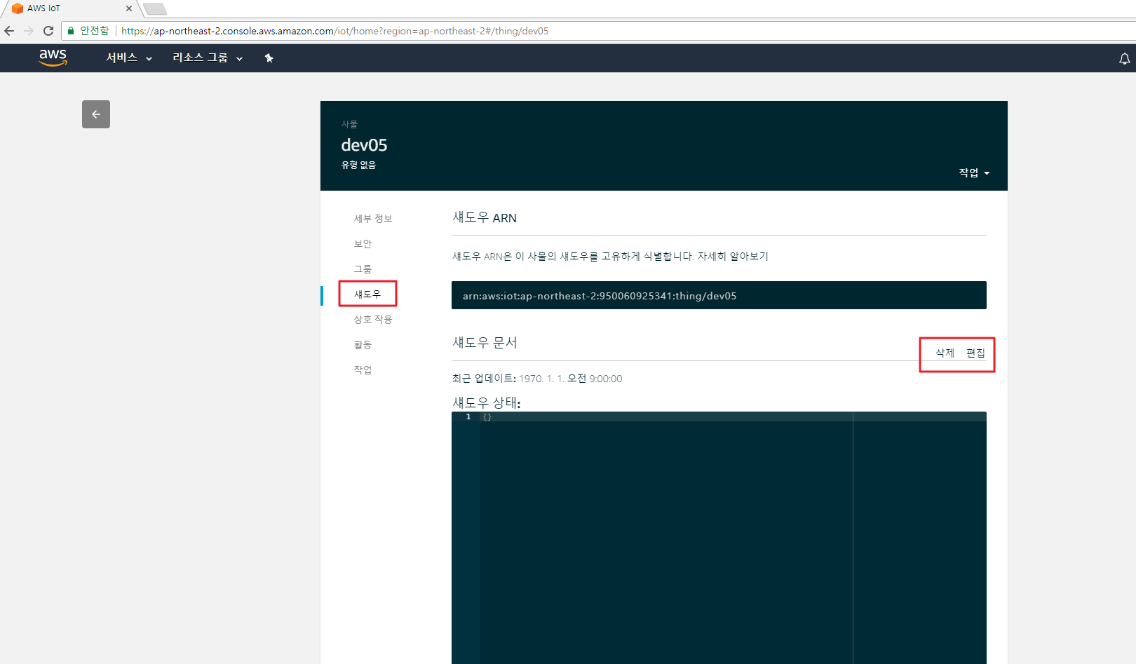
AWS IoT- Shadow

Slide 27
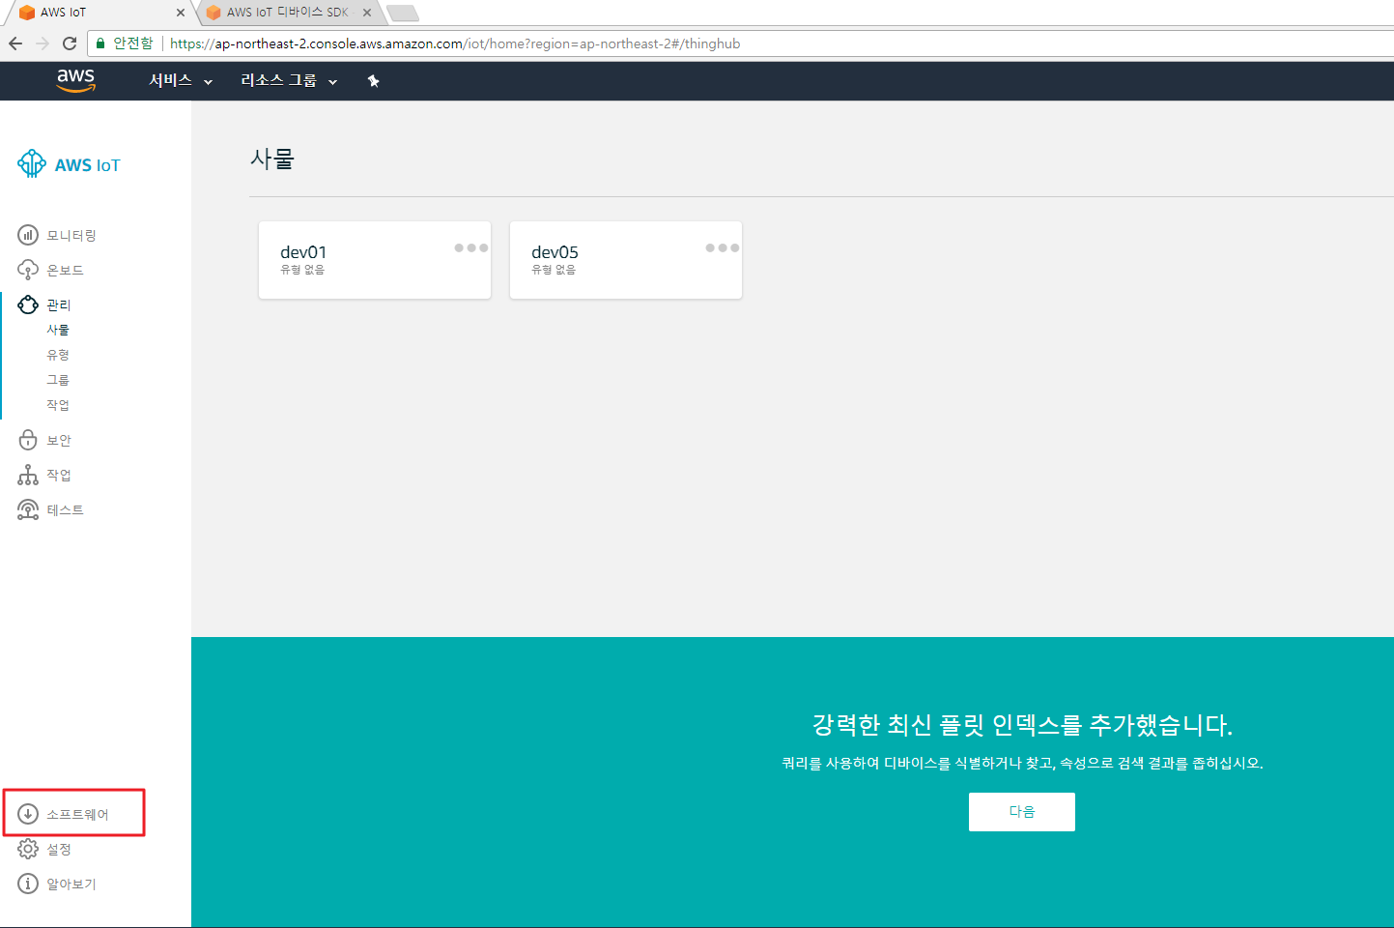
AWS IoT- Developer Page

Slide 28
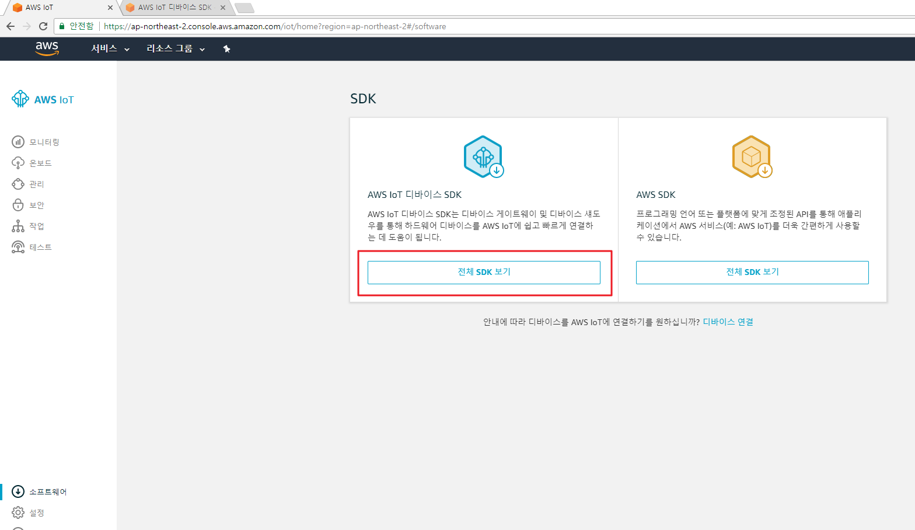
AWS IoT- Developer Page

Slide 29
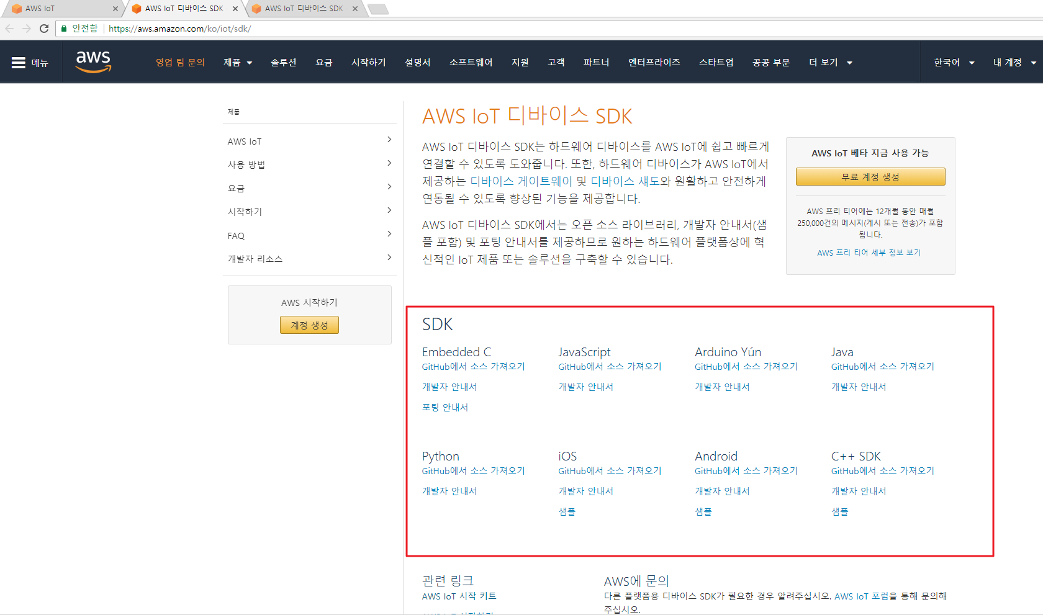
AWS IoT- Developer Page

Slide 30
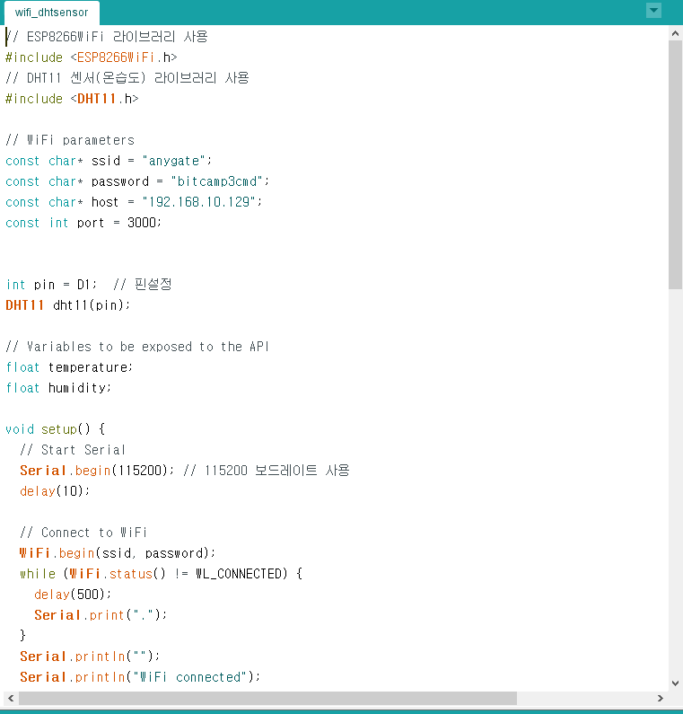
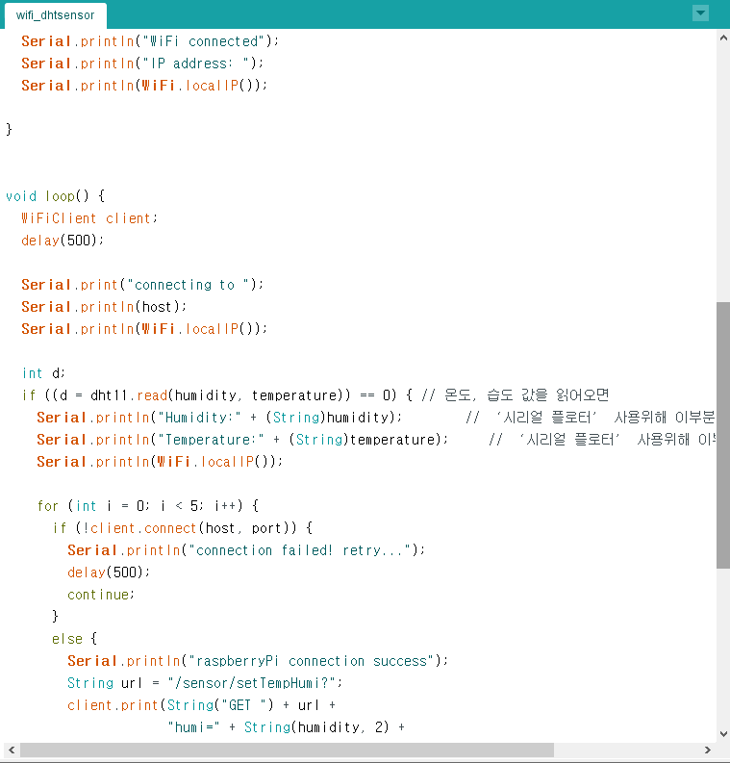
Code – Arduino: DHT11(온,습도)

Slide 31
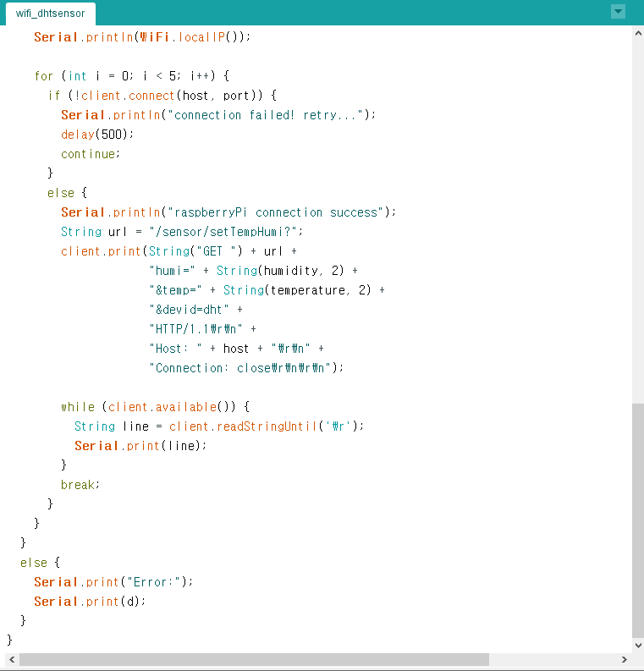
Code – Arduino: DHT11(온,습도)

Slide 32
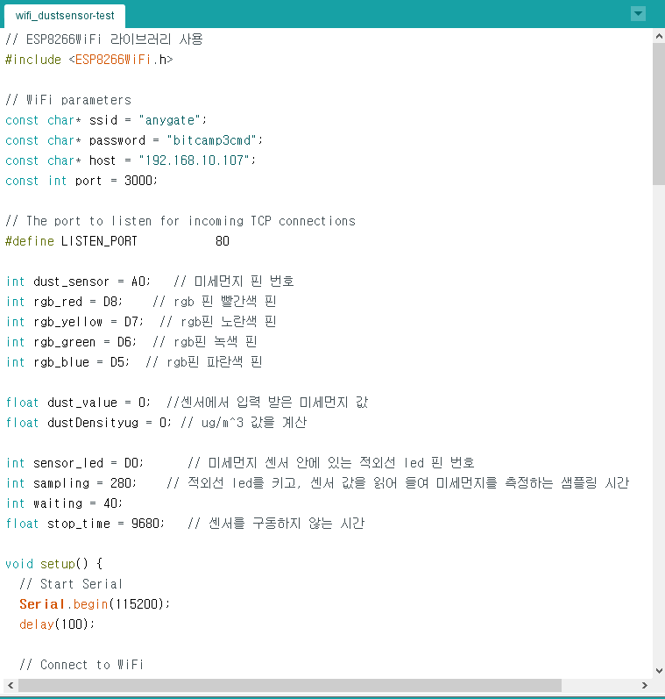
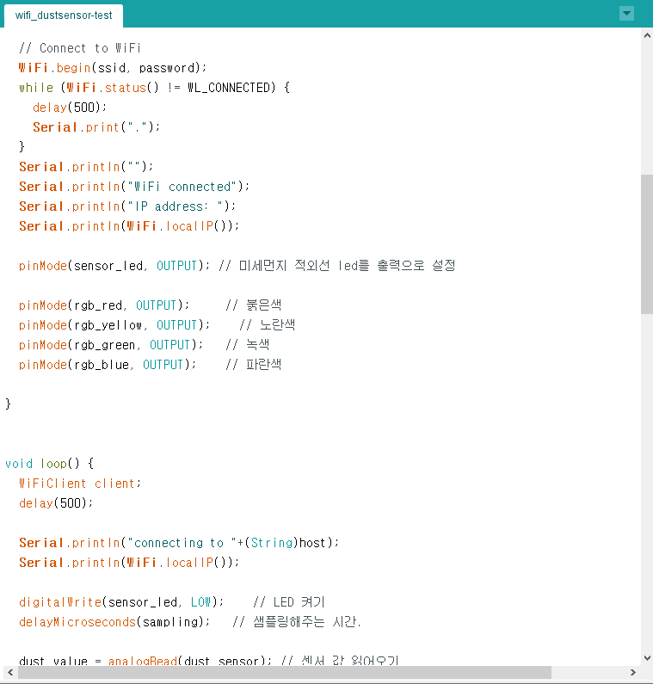
Code – Arduino: GP2Y1014AU(미세먼지)

Slide 33
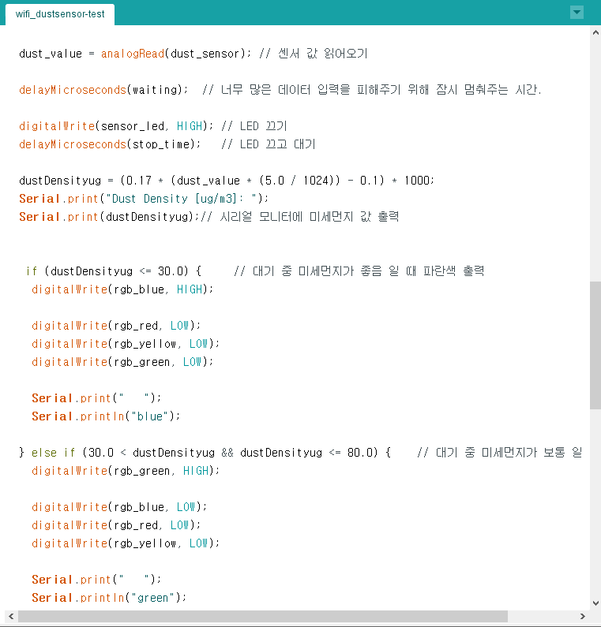
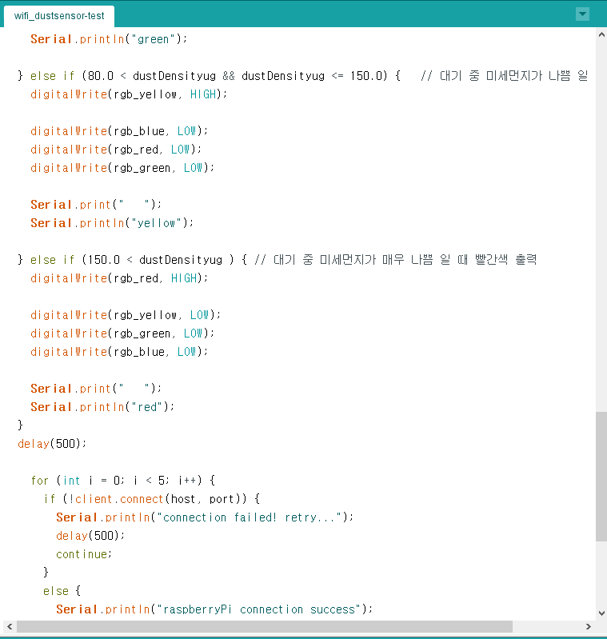
Code – Arduino: GP2Y1014AU(미세먼지)

Slide 34
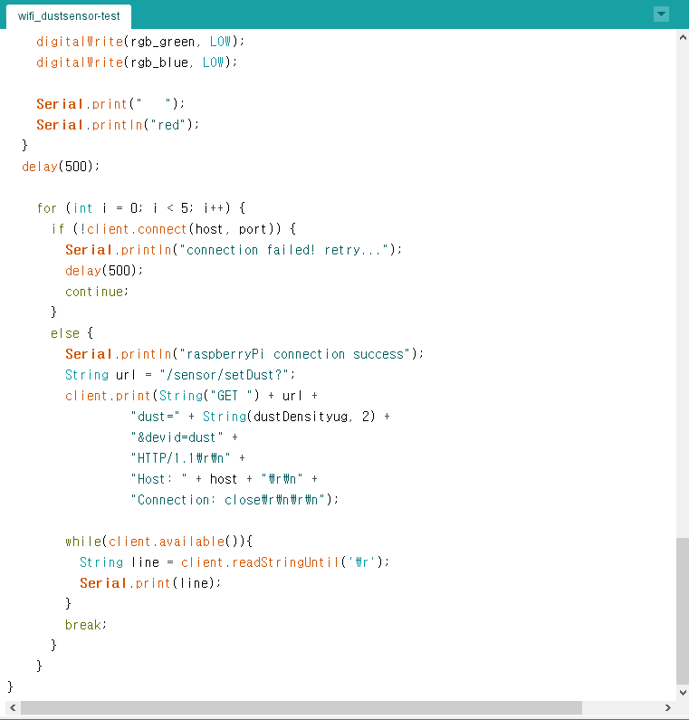
Code – Arduino: GP2Y1014AU(미세먼지)

Slide 35
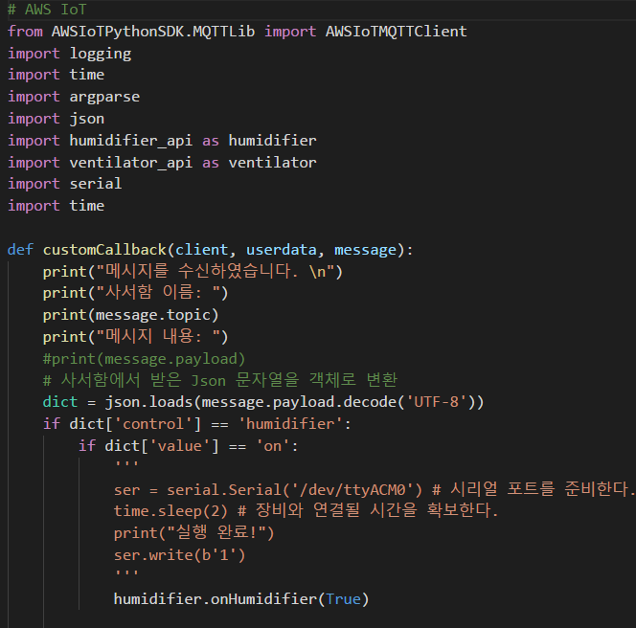
Code – Raspberry PI: Control part
AWS IoT 에서 제공하는
MQTT 라이브러리 사용
2. Json 형식으로 Data 받은 후
control과 value를 비교 하여
가습기를 “ON / OFF”함

Slide 36
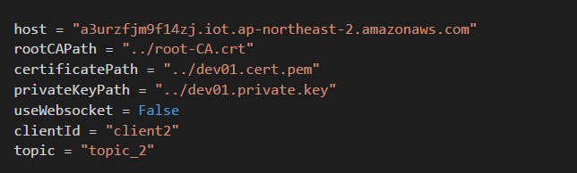

Code – Raspberry PI: Control part
Device 등록 시 발급되었던 URL
과 인증서 파일의 경로 선언
Client ID는 개발자 임의대로 선언
topic= 구독함에서 받을 topic
2. AWS IoT에 등록했었던 사물을
연결

Slide 37
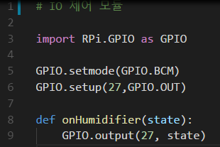
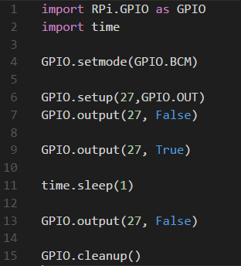
Code – Raspberry PI: Control part
Raspberry PI 의 GPIO 사용 선언
제어할 PIN의 MODE 설정
2. PIN의 제어

Slide 38
Code – Raspberry PI: Sensor part
Raspberry PI에 Web Server 구축
ASW IoT에 접속
Sensor 값 Publish(발행)

Slide 39
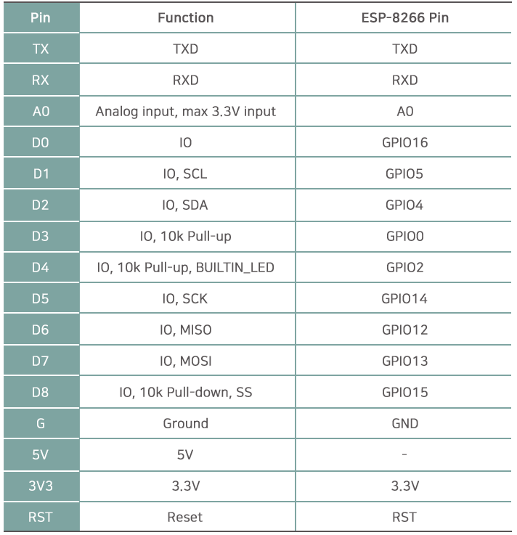
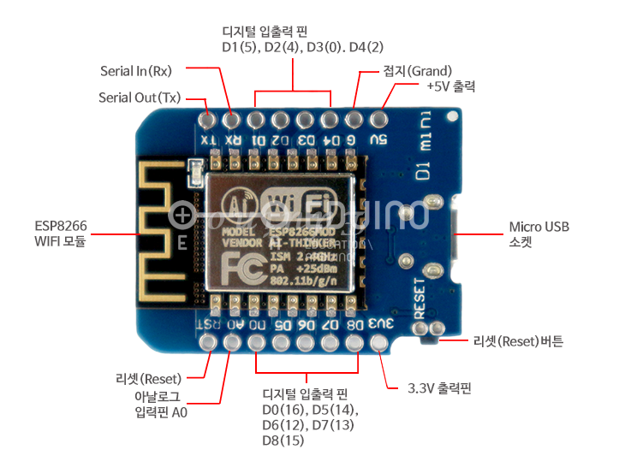
WiFi D1 Board(ESP8266)
Arduino Uno Wemos ICT

Slide 40
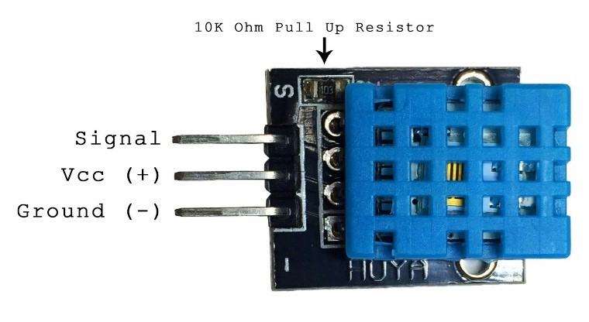
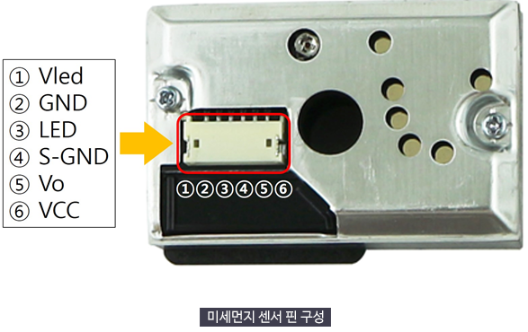
Device – DHT11(온,습도) / GP2Y1014AU(미세먼지)

Slide 41
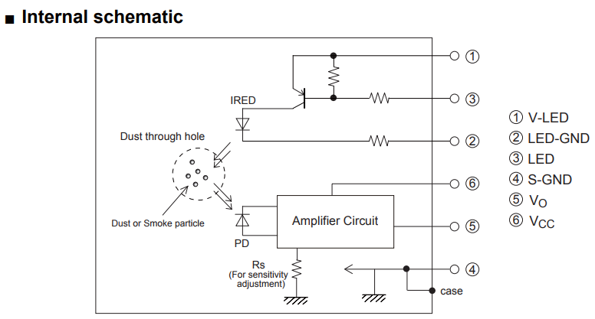
Device – GP2Y1014AU(미세먼지)

Slide 42
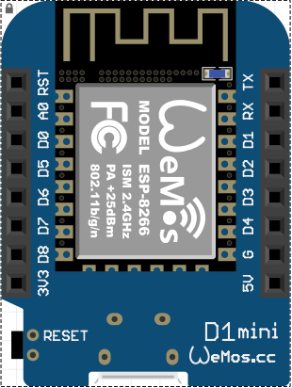
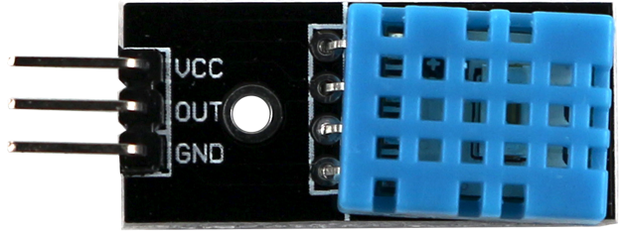
Circuit Diagram – DHT11(온,습도)
온/습도 Sensor(DHT11) 회로도

Slide 43
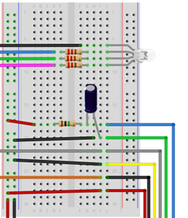
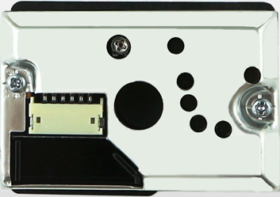
Circuit Diagram – GP2Y1014AU(미세먼지)
온/습도 Sensor(DHT11) 회로도

Slide 44
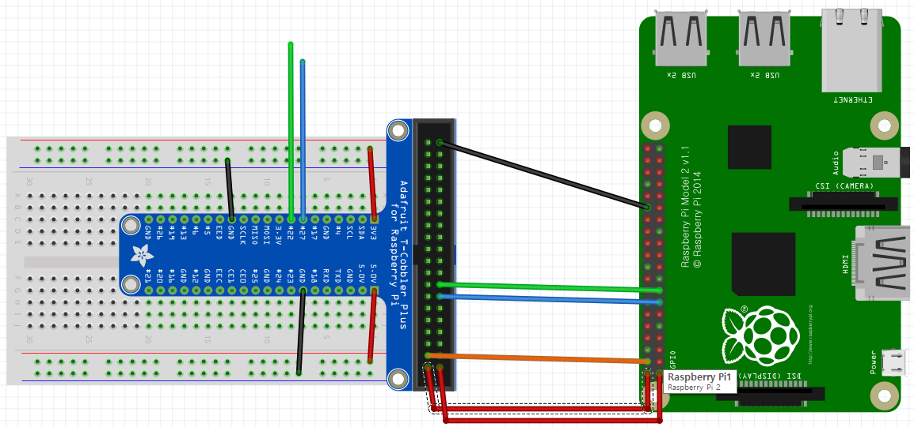
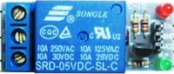


Circuit Diagram – Raspberry PI

Slide 45


